Slide 1


Luyện từ và câu lớp 3

Slide 2
Luyện từ và câu
So sánh. Dấu chấm
Tiếng mưa trong rừng cọ được so sánh với âm thanh nào ?
1. Đọc đoạn thơ sau và trả lời câu hỏi
Đã có ai lắng nghe
Qua sự so sánh trên,
em hình dung tiếng mưa
trong rừng cọ ra sao ?
Tiếng mưa
trong rừng cọ
Như
tiếng thác
dội về
Như ào ào
trận gió.
NGUYỄN VIẾT BÌNH

Slide 3
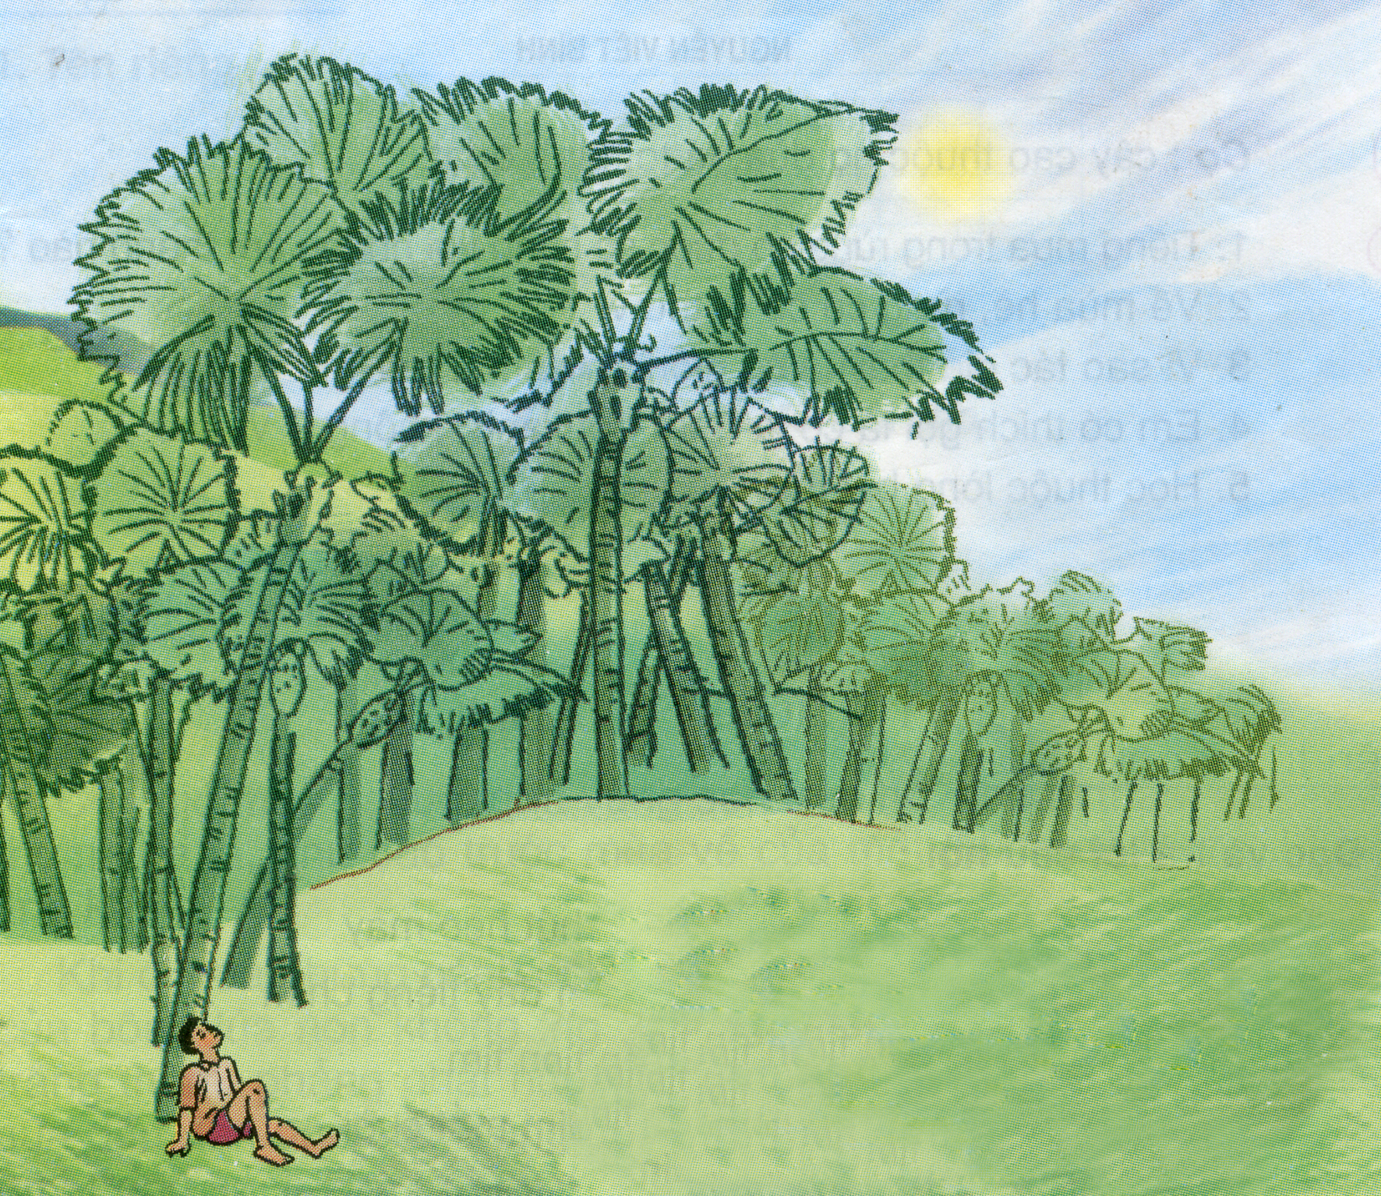

Slide 4
Luyện từ và câu
So sánh. Dấu chấm
1. Đọc đoạn thơ sau và trả lời câu hỏi
Đã có ai lắng nghe
Tiếng mưa
trong rừng cọ
Như
tiếng thác
dội về
Như ào ào
trận gió.
NGUYỄN VIẾT BÌNH

Slide 5
Luyện từ và câu
So sánh. Dấu chấm
Bài 2: Hãy tìm những âm thanh được so sánh với nhau trong mỗi câu văn, câu thơ dưới đây
Côn Sơn suối chảy rì rầm
Ta nghe như tiếng đàn cầm bên tai.
NGUYỄN TRÃI
b) Tiếng suối trong như tiếng hát xa
Trăng lồng cổ thụ bóng lồng hoa.
HỒ CHÍ MINH
c) Mỗi lúc, tôi càng nghe rõ tiếng chim kêu náo động như tiếng xóc những rổ tiền đồng. Chim đậu chen nhau trắng xóa trên những đầu cây mắm, cây chà là, cây vẹt rụng trụi gần hết lá.
ĐOÀN GIỎI
¢m thanh 1 | Tõ so s¸nh | ¢m thanh 2
 | nh­ nh­ nh­
a)
Tiếng suối
tiếng đàn cầm
b)
Tiếng suối
tiếng hát
c)
Tiếng chim
tiếng xóc những rổ tiền đồng.

Slide 6
Luyện từ và câu
So sánh. Dấu chấm
3. Ngắt đoạn văn dưới đây thành 5 câu và chép lại cho đúng chính tả:
Trên nương, mỗi người một việc. Người lớn thì đánh trâu ra cày. Các bà mẹ cúi lom khom tra ngô. Các cụ già nhặt cỏ, đốt lá. Mấy chú bé đi bắc bếp thổi cơm.
Theo TÔ HOÀI
Trên nương, mỗi người một việc người lớn thì đánh trâu ra cày các bà mẹ cúi lom khom tra ngô các cụ già nhặt cỏ, đốt lá mấy chú bé đi bắc bếp thổi cơm.
Theo TÔ HOÀI

Slide 7


AI NHANH AI ĐÚNG

Slide 8
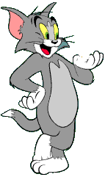
AI NHANH AI ĐÚNG
Dễ
Vừa
Khó

Slide 9
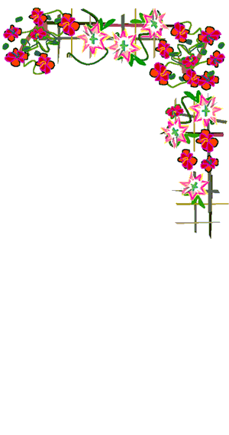
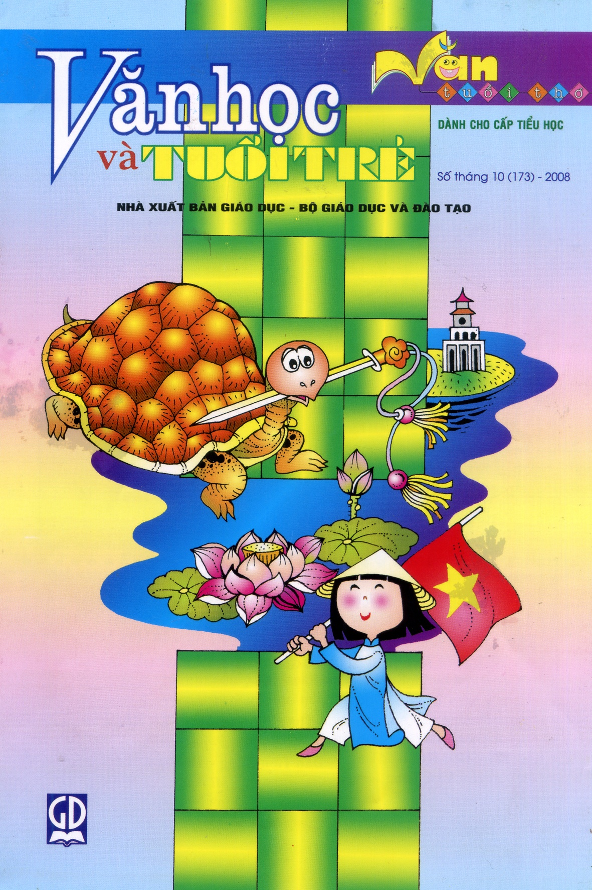

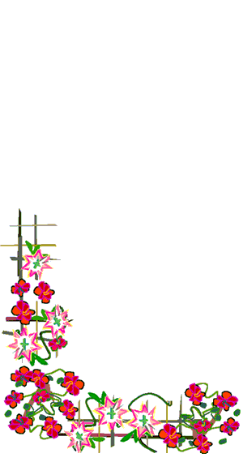

Slide 10

0
8
3
4
9
2
1
6
7
5
10
AI NHANH AI ĐÚNG
Khi viết hết câu ta phải.............
Chữ cái đầu đầu mỗi câu sau phải......
ghi dấu chấm.
viết hoa.

Slide 11
0
8
3
4
9
2
1
6
7
5
10
AI NHANH AI ĐÚNG
Tiếng vịt ăn ở mảnh ruộng mới gặt xong
nghe rào rào như.....
( , tiếng thác chảy, tiếng sấm)
tiếng mưa rơi

Slide 12
0
8
3
4
9
2
1
6
7
5
10
AI NHANH AI ĐÚNG
Đọc một câu văn (câu thơ)
có hình ảnh so sánh âm thanh
với âm thanh.

